Slide 1

Муниципальное дошкольное образовательное автономное учреждение «Детский сад № 106 «Анютины глазки» комбинированного вида» г. Орска
Обобщение опыта работы:
«Трудовое воспитание и ранняя профориентация дошкольников в свете ФОП»
Подготовила : воспитатель 1 КК,
Турганова Гузалия Гарафияновна

Slide 2
Трудовое воспитание
- это совместная деятельность воспитателя и воспитанников, направленная на развитие общетрудовых умений и способностей, психологической способности к труду, формирования ответственного отношения к труду и его продуктам.
Согласно ФОП дошкольного образования содержание образовательной области «Социально-коммуникативное развитие» по организации трудовой деятельности должно обеспечивать развитие личности, мотивации и способностей детей.
Основными задачами по трудовому воспитанию дошкольников являются:
-формировать представления об отдельных профессиях взрослых на основе ознакомления с конкретными видами труда;
- воспитывать уважение и благодарность взрослым за их труд, заботу о детях; вовлекать в простейшие процессы хозяйственно-бытового труда;
- развивать самостоятельность и уверенность в самообслуживании, желании включаться в повседневные трудовые дела в ДОО и семье.

Slide 3
АКТУАЛЬНОСТЬ
Трудовое воспитание ребёнка надо начинать как можно раньше, когда ребёнок впервые произносит: «Я сам!» Опыт показывает, что привлечение ребёнка к труду является одним из первостепенных условий всестороннего развития. Обученные труду с детства более самостоятельны, усидчивы, бережливы, легко приспосабливаются к любым условиям и быстрее решают различного рода проблемы. Трудолюбие позволяет ребёнку обрести уверенность в себе и завтрашнем дне, а также даст почву для дальнейшего успешного обучения в школе.

Slide 4
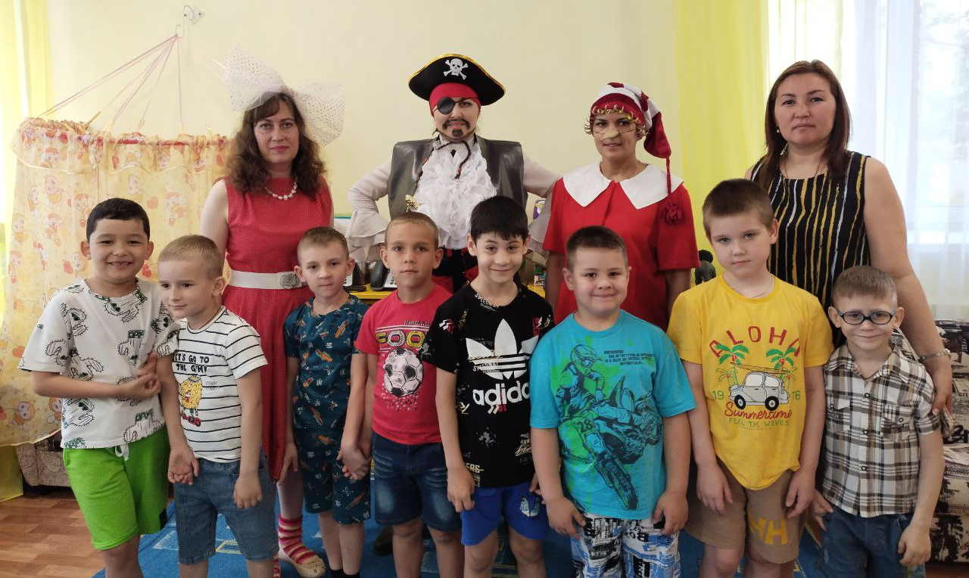
НОВИЗНА ОПЫТА РАБОТЫ
Использование информационных технологий
Разработка и использование операционных схем для трудовых действий
Активное участие детей в данной работе

Slide 5
ЗАДАЧИ
Формирование позитивных установок к различным видам труда и творчества
Воспитание ценностного отношения к собственному труду и труду других людей
Развитие творческой инициативы, способности себя реализовывать в различных видах труда и творчества.

Slide 6
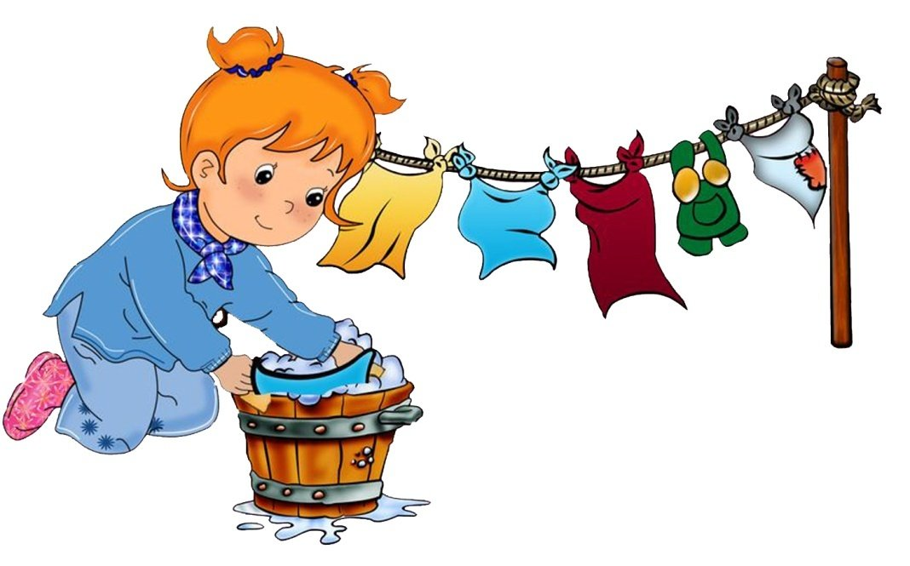
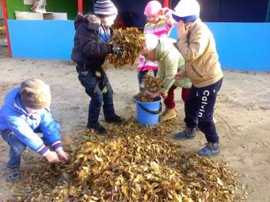
Основные принципы работы
Систематичность и последовательность
Ориентация на возраст и индивидуальные особенности
Интеграция
Взаимодействие с семьёй
Поддержка инициативы детей в различных видах деятельности

Slide 7
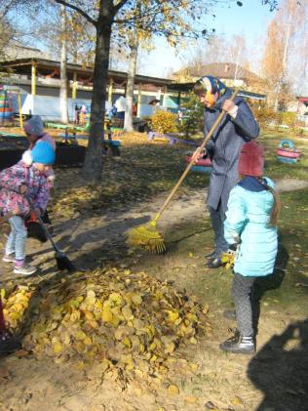
Условия организации труда детей
Создание мотивации и положительной обстановки
Демонстрация заинтересо-ванности педагога
Учёт нагрузки, состояния здоровья, интересов и способностей
Подбор оборудования для труда и систематическое включение в труд
Поощрение в процессе и
по результатам труда

Slide 8
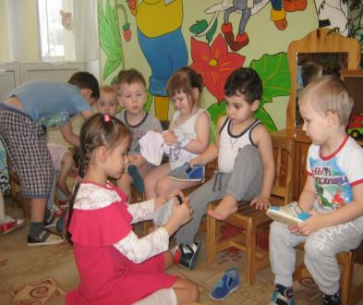
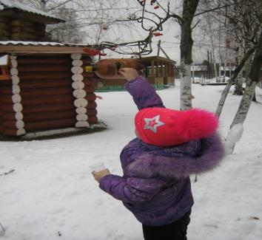
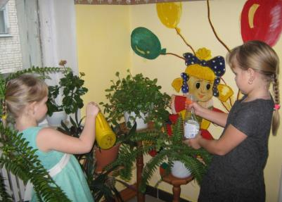
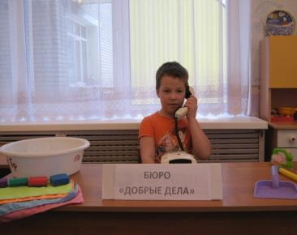

Slide 9
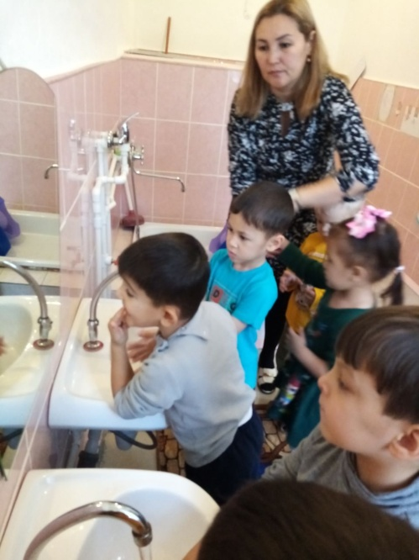
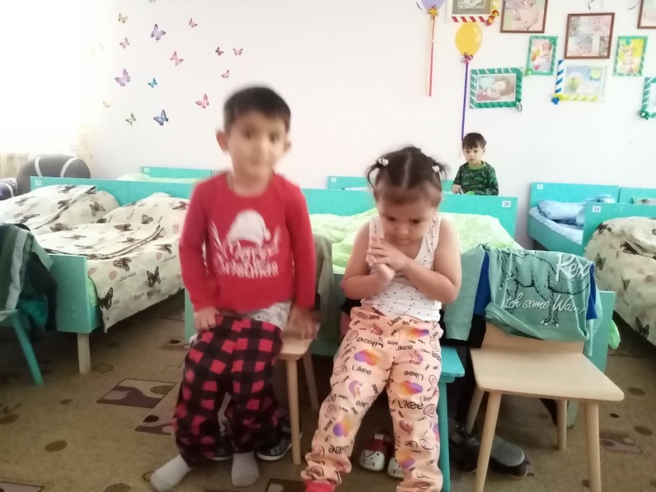
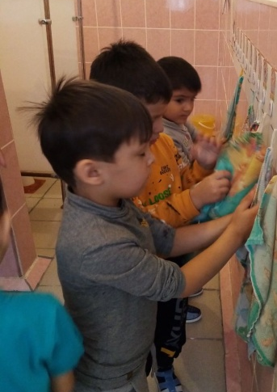
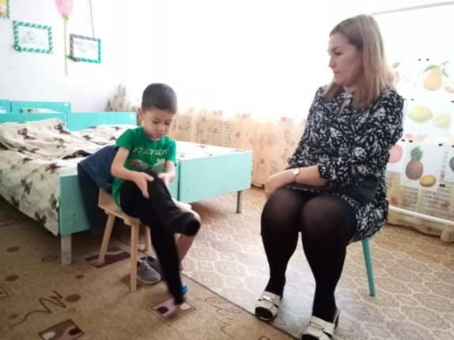
ВИДЫ ТРУДОВОЙ ДЕЯТЕЛЬНОСТИ В ДОУ
С А М О О Б С Л У Ж И В А Н И Е
Вытираем на сухо
Раздеваемся и вещи складываем аккуратно
Моем руки по алгоритму
Надел сам брюки

Slide 10
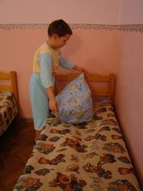
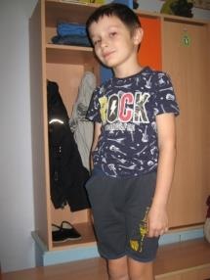
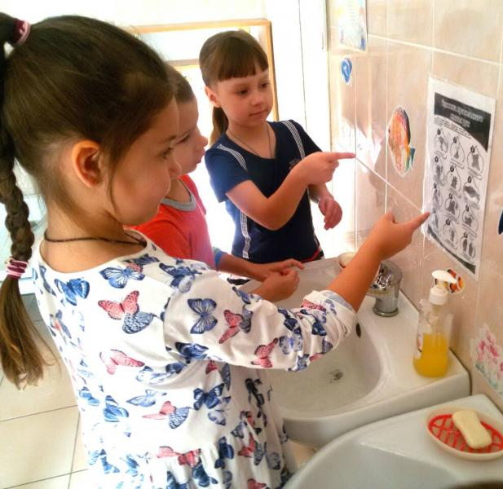
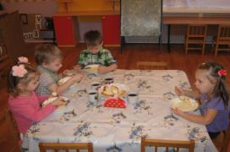
С А М О О Б С Л У Ж И В А Н И Е
Алгоритм наш помощник
Сам застилаю кровать
В шкафчике всегда порядок
Прием пищи

Slide 11
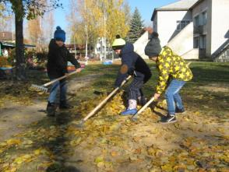
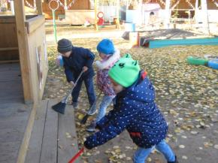
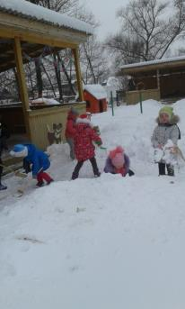
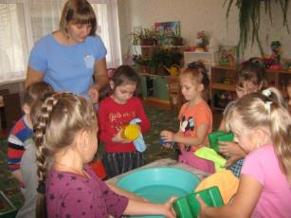
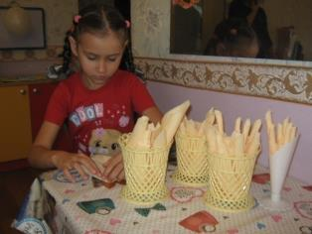
ХОЗЯЙСТВЕННО-БЫТОВОЙ ТРУД
Много снега-негде бегать
Потрудились на славу
Веранда будет чистая
Распредели обязанности
Аккуратные салфетницы

Slide 12
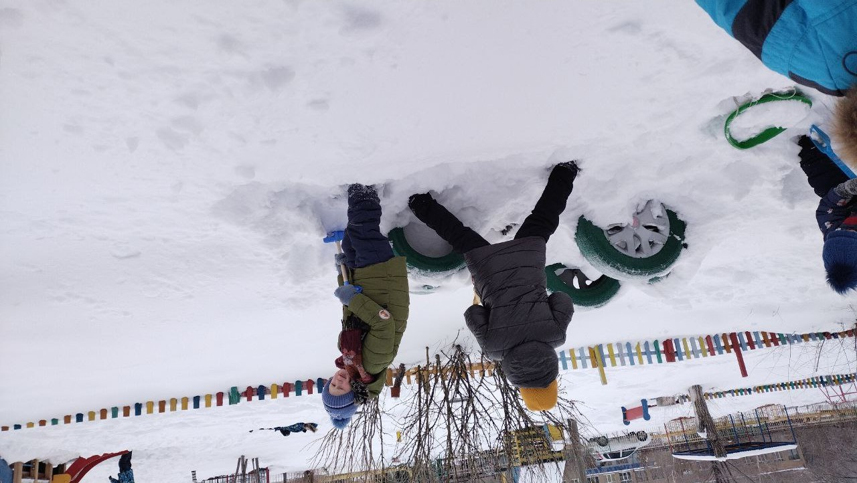
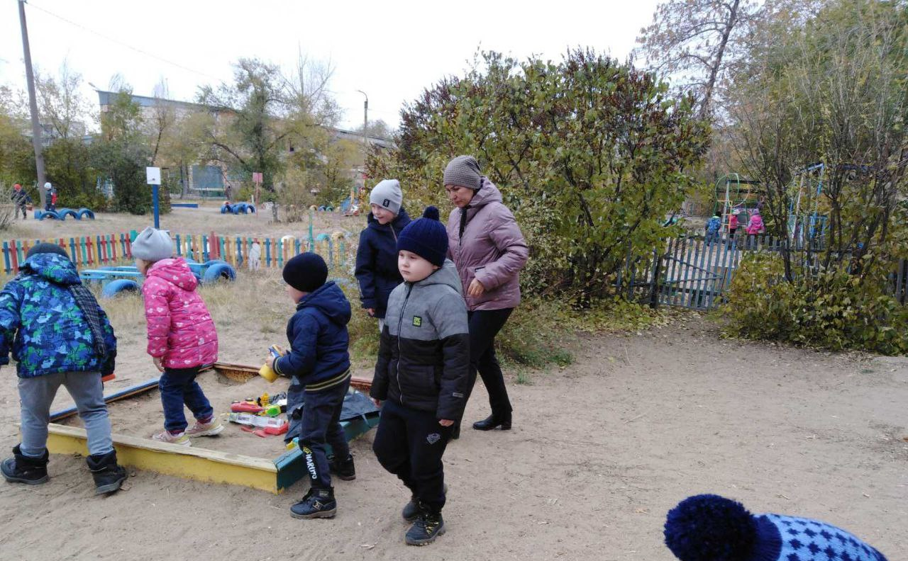
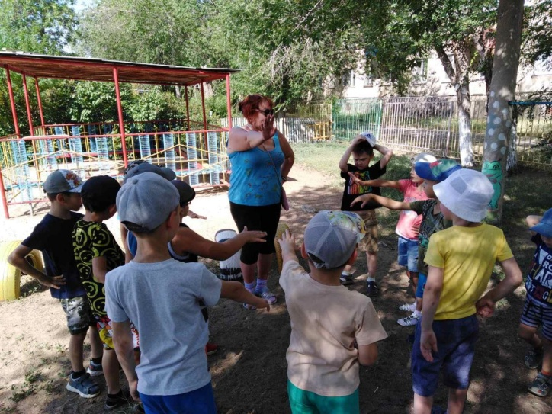
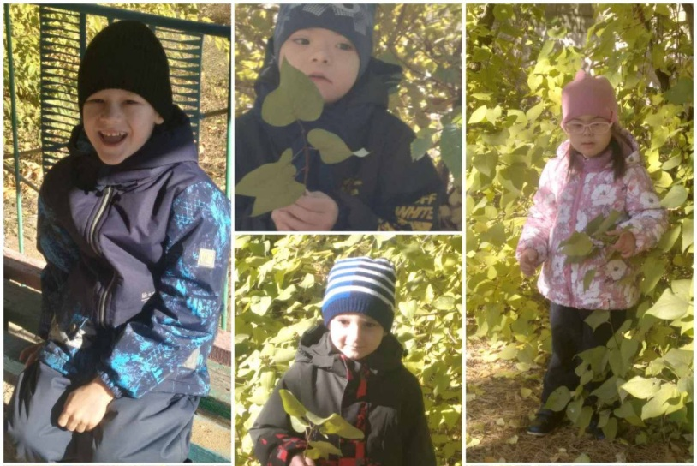
ХОЗЯЙСТВЕННО-БЫТОВОЙ ТРУД
Сбор выносного материала и инвентаря.
Распредели обязанности.
Сбор листьев для занятия.

Slide 13
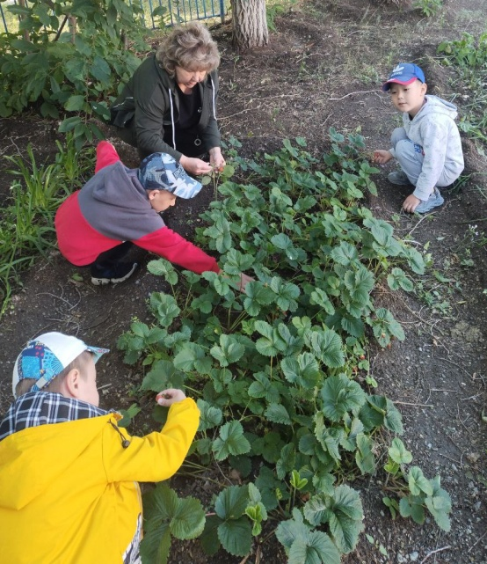
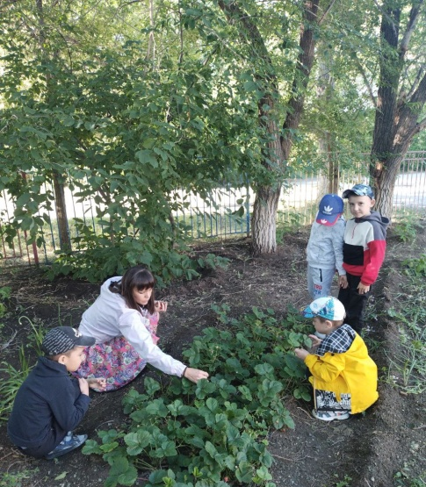
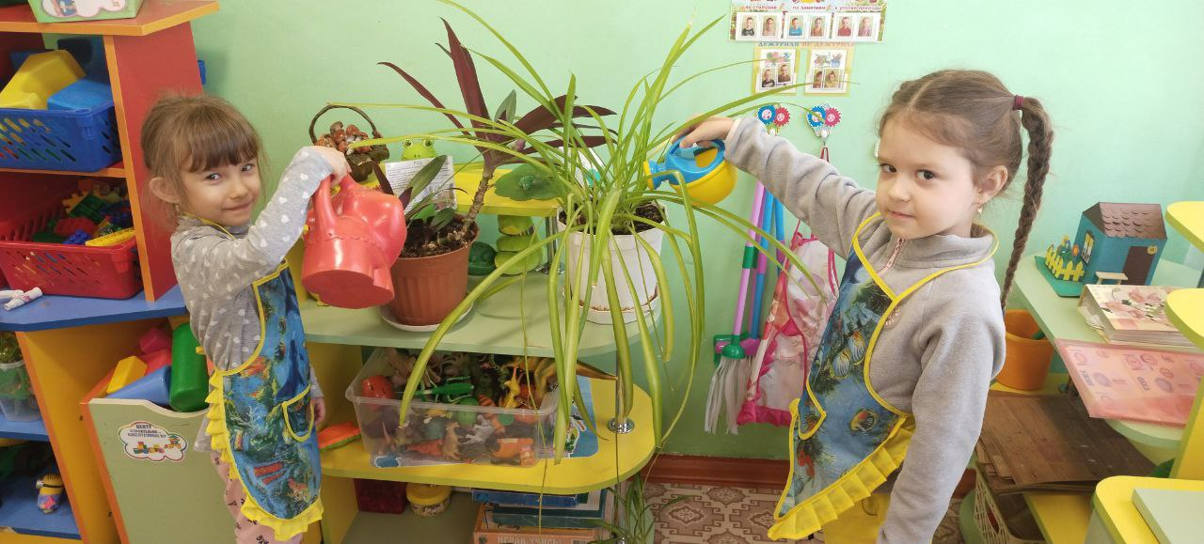
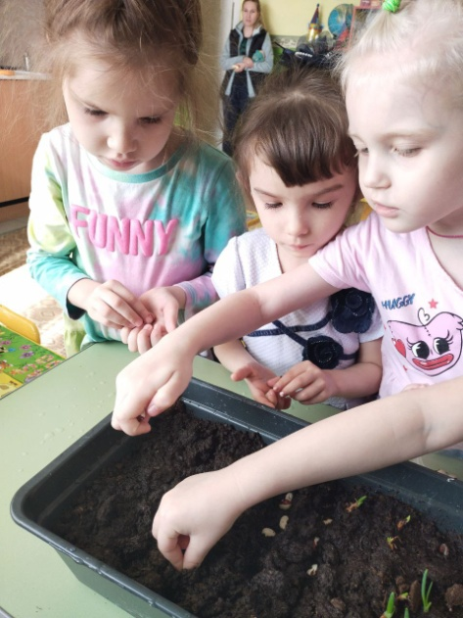
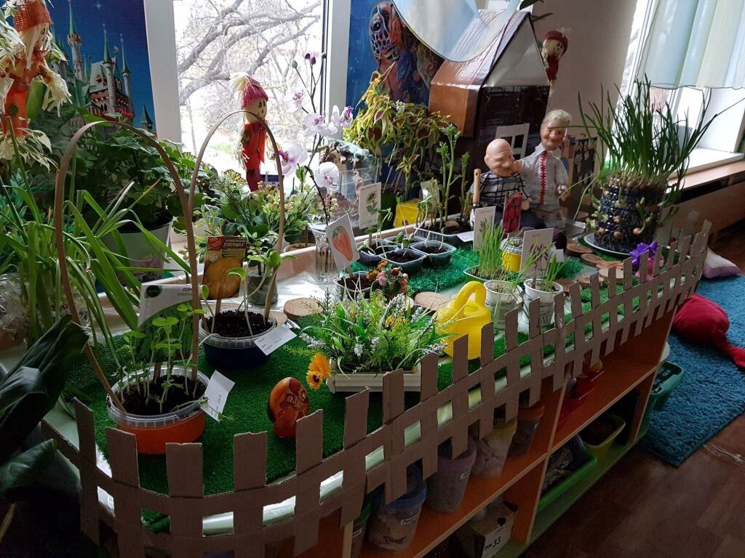
ТРУД В ПРИРОДЕ
Сбор клубники, удаление усов
Уход за комнатными растениями
Посев рассады
Уход за огородом на подоконнике

Slide 14
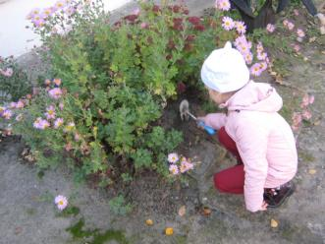
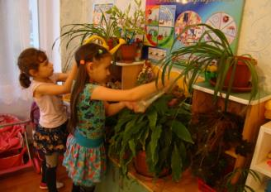
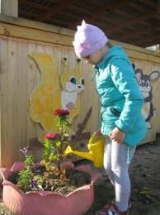
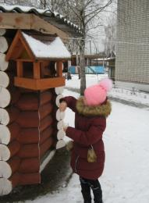
ТРУД В ПРИРОДЕ
Помощь цветам
Уход за комнатными растениями
Полив цветов
Поко-рмите птиц зимой

Slide 15
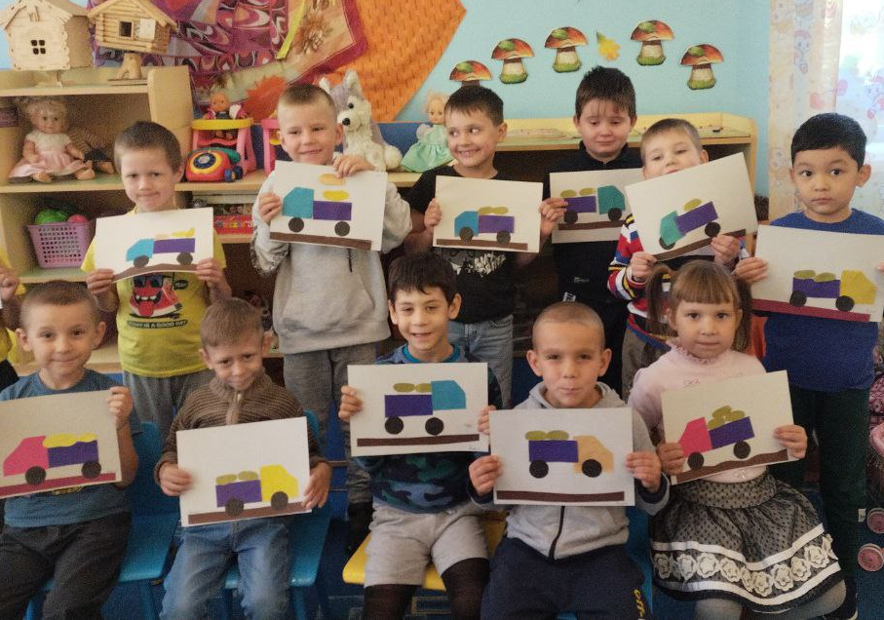
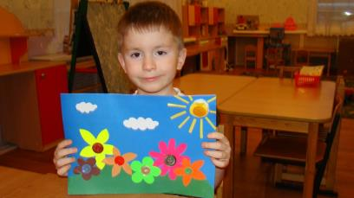
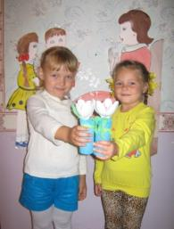
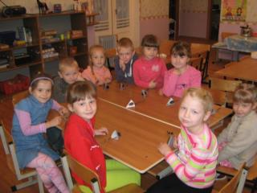
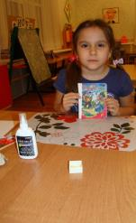
РУЧНОЙ ТРУД
Папа будет рад
Очень красивая поделка
Книжка как новая
Веселые мышки из картона
Подснежники для мамочек

Slide 16
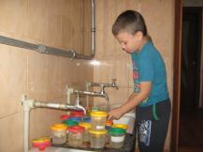

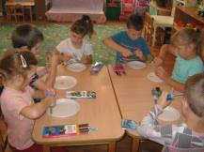
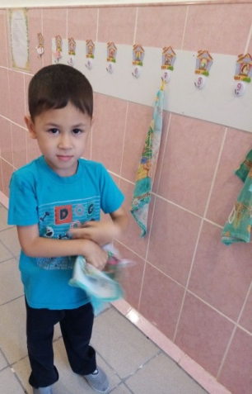
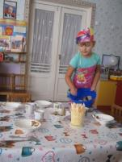
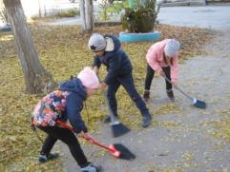
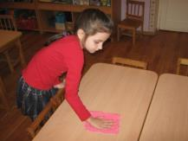
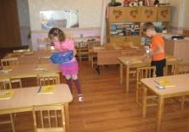
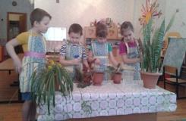
Форма организации труда
Поручения
Дежурства
Коллективный труд

Slide 17
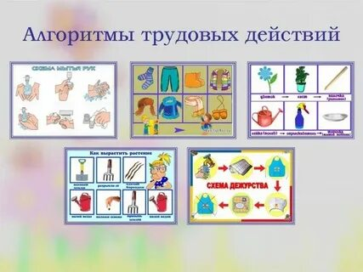
Опорные схемы.
Алгоритмы

Slide 18
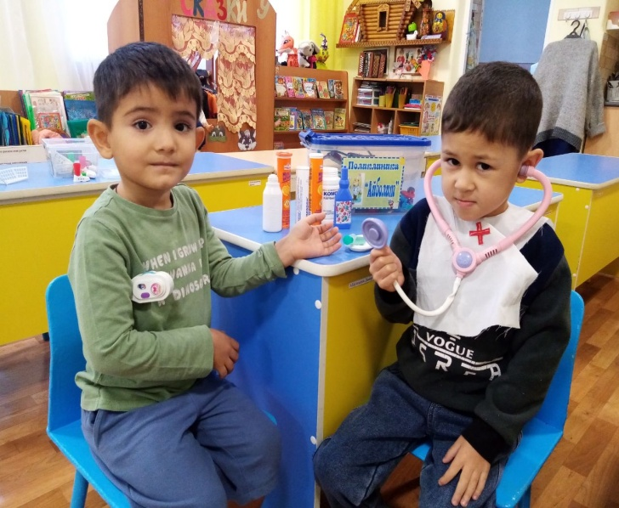
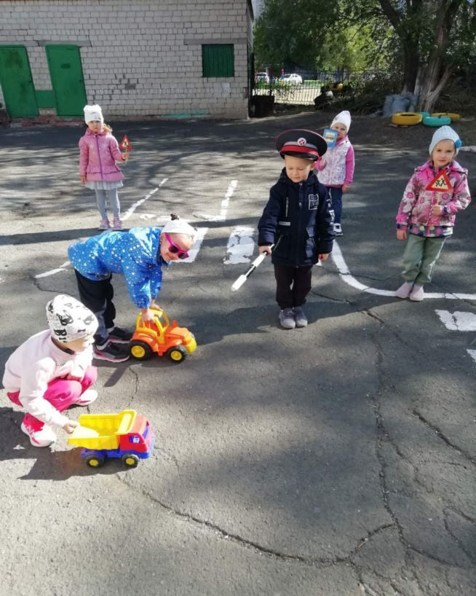




Учимся играя

Slide 19




Учимся играя

Slide 20




Ярмарка «Мамины руки не знают скуки»

Slide 21




Юные волонтеры

Slide 22

Волонтерское движение «Безопасность ребенка в машине»

Slide 23



Н А Б Л Ю Д Е Н И Я
Нам измеряют рост и вес
Вкусные котлетки будут на обед
Работа дворника может быть опасной

Slide 24




Э к с к у р с и и
Пожарный очень ответственная профессия.

Slide 25





Интересный рассказ экскурсовода
Вкусно готовят наши повара

Slide 26





Теперь мы знаем, откуда хлеб пришёл

Slide 27





Средства, методы и приёмы трудового воспитания:

Slide 28




Бытовые приборы, облегчающие труд человека
Эта сказка учит труду

Slide 29




Совместные поделки и рисунки
в детский сад

Slide 30



Работа с родителями
Совместные чаепития
Родительские собрания
Игра «Помоги маме собрать сестрёнку в школу

Slide 31




У нас в гостях слесарь газового хозяйства

Slide 32



Проект «Профессия моей мамы»
Профессия моей мамы- воспитатель.

Slide 33




Профессия моей мамы- парикмахер

Slide 34






Моя мама
доктор

Slide 35




Наши достижения

Slide 36

Фотовыставка

Slide 37



Выбор будущей профессии

Slide 38
В ы в о д
Таким образом, ранняя профориентация дошкольников имеет большое значение в социализации личности. Такие знания обеспечивают понимание задач общества и каждого человека, помогают регулировать поступки детей, перестраивать их мотивы и отношение к собственному труду, труду взрослых, предметам, созданным людьми. Профориентация позволяет повысить интерес у ребёнка к своим психологическим качествам и их развитию. У ребенка формируется эмоциональное отношение к профессиональному миру, ему предоставляется возможность использовать свои силы в доступных видах деятельности. Я считаем, что данное направление одна из важных ступенек на пути к успешности во взрослой жизни. Поэтому, только творческий подход к решению проблемы по формированию у детей позитивных установок к различным видам труда и творчества в современных образовательных условиях позволяет достичь высоких результатов.
.

Slide 39
Практическая значимость
-разработано перспективное планирование по трудовому воспитанию для детей всех возрастных групп;
подготовлены методические материалы по теме (конспекты, сценарии развлечений, досугов, доклады, консультации для родителей и др.)
-осуществлено взаимодействие с семьями воспитанников по вопросу трудового воспитания детей.
Ссылка на материал:
https://markova.netboard.me/p41jky497o20odg/?tab=735979#
https://markova.netboard.me/p41jky497o20odg/

Slide 40

Спасибо за внимание

